Slide 3
Notes:
https://www.youtube.com/watch?v=QyHp-N6-3DY

Slide 5
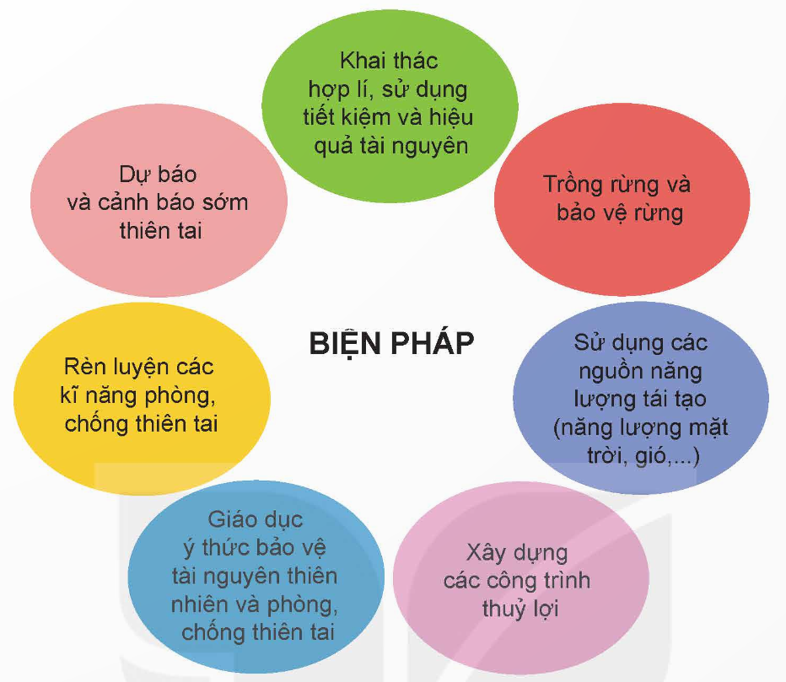
Đọc thông tin, quan sát hình 11 và dựa vào hiểu biết của bản thân, em hãy nêu một số biện pháp bảo vệ tài nguyên thiên nhiên và phòng, chống thiên tai.

Slide 6
Thiên nhiên đem đến cho con người nguồn tài nguyên đa dạng, có vai trò quan trọng đối với sự phát triển kinh tế. Tuy nhiên, các loại tài nguyên đang bị suy giảm do khai thác chưa hợp lí. Nước ta chịu ảnh hưởng của một số thiên tai (bão, lũ lụt, hạn hán,…), gây khó khăn cho hoạt động sản xuất và đời sống. Vì vậy, cần thực hiện đồng thời nhiều biện pháp để bảo vệ tài nguyên thiên nhiên và phòng, chống thiên tai.

Slide 7
Hình 11. Một số biện pháp bảo vệ tài nguyên thiên nhiên và phòng, chống thiên tai

Slide 9
- Một số biện pháp bảo vệ tài nguyên thiên nhiên:
Khai thác hợp lí, sử dụng tiết kiệm và hiệu quả tài nguyên.
Dự báo và cảnh báo sớm thiên tai.
Trồng rừng và bảo vệ rừng.
Rèn luyện các kĩ năng phòng, chống thiên tai.
Sử dụng các nguồn năng lượng tái tạo (năng lượng mặt trời, gió, ... )
Giáo dục ý thức bảo vệ tài nguyên thiên nhiên và phòng, chống thiên tai
Xây dựng các công trình thuỷ lợi.

Slide 11
Hoàn thành bảng thông tin về vai trò của thiên nhiên Việt Nam đối với đời sống và hoạt động sản xuất của con người theo gợi ý dưới đây vào vở.

Slide 12
Thành phần thiên nhiên | Vai trò
Địa hình và khoáng sản
- Địa hình:
+ Địa hình đồi núi thuận lợi cho việc hình thành các vùng chuyên canh nông nghiệp và lâm nghiệp; một số vùng núi có lợi thế về thủy điện, khai thác khoáng sản và phát triển du lịch,…
+ Địa hình đồng bằng thuận lợi cho việc tập trung dân cư, hình thành các trung tâm kinh tế…
- Khoáng sản được khai thác làm nguyên liệu, nhiên liệu cho nhiều ngành công nghiệp và một phần để xuất khẩu.

Slide 13
Thành phần thiên nhiên | Vai trò
Khí hậu
Sông hồ
- Nguồn nhiệt, ẩm dồi dào nên cây trồng phát triển quanh năm và cho năng suất cao.
- Khí hậu thay đổi theo mùa và vùng miền nên sản phẩm nông nghiệp đa dạng.
- Sông, hồ cung cấp nước cho sản xuất và sinh hoạt, tạo điều kiện phát triển đánh bắt và nuôi trồng thuỷ sản, du lịch, giao thông đường thuỷ, thuỷ điện,...

Slide 14
Thành phần thiên nhiên | Vai trò
Đất và rừng
- Tài nguyên đất được khai thác để trồng các cây công nghiệp lâu năm, cây dược liệu, cây lương thực, cây ăn quả,…; phát triển chăn nuôi gia súc…
- Rừng có vai trò quan trọng: cung cấp gỗ và nhiều sản vật phục vụ cho sản xuất, đời sống của con người (thực phẩm, dược liệu,...); hạn chế xói mòn đất, lũ lụt,...

Slide 16
Tìm hiểu và chia sẻ với bạn bè về đặc điểm của một thành phần thiên nhiên tại địa phương nơi em sống.

Slide 17
Đặc điểm khí hậu Sapa
- Khí hậu Sa Pa mang sắc thái khí hậu á ôn đới và cận nhiệt đới nên mát mẻ quanh năm, nhiệt độ không khí trung bình năm là 15°C. Mùa hè không nóng gắt như vùng đồng bằng ven biển, nhiệt độ khoảng 13°C - 15°C (ban đêm) và 20°C - 25°C (ban ngày). Mùa đông thường có mây mù bao phủ và rất lạnh, nhiệt độ có khi xuống dưới 0°C, thỉnh thoảng có tuyết rơi.
- Từ tháng 5 đến tháng 8 ở Sa Pa có mưa nhiều. Lượng mưa trung bình hàng năm đạt 1 800 – 2 200mm.
- Thời tiết ở Sa Pa một ngày có tới bốn mùa: buổi sáng là tiết trời mùa xuân; buổi trưa tiết trời như vào hạ, thường có nắng nhẹ, khí hậu dịu mát; buổi chiều mây và sương rơi xuống tạo cảm giác lành lạnh như trời thu và ban đêm là cái rét của mùa đông.

Slide 18
Notes:
LINK : https://www.youtube.com/watch?v=emqL5y4Zb9Y

Slide 19
Hoàn thiện tranh vẽ bảo vệ môi trường
đất
Chuẩn bị bài tiếp theo

